Slide 1
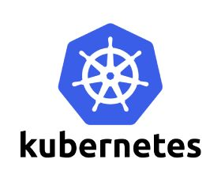
Kubernetes Install Guide
Version：v1.0 Date：2018-5-13
Author：BurlyLuo Mail：olaf.luo@foxmail.com
This document is ’proprietary and confidential information, which may not be distributed or disclosed to any third parties without the prior written consent of .
Copyright © 2018 Nokia Solutions and Networks. All rights reserved.

Slide 2
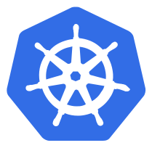
Kubernetes
Kubernetes is an open-source system for automating deployment, scaling, and management of containerized applications.
Kubernetes Features：
Batch execution
Automatic binpacking
Service discovery and load balancing
Horizontal scaling
Self-healing
Automated rollouts and rollbacks
Secret and configuration management
Storage orchestration
For more information: https://kubernetes.io/

Slide 3
Kubernetes Resource Demand
虚拟化平台 | VirtualBox | 5.1.30
Linux Host OS | CentOS | Linux release 7.4.1708 (Core)
PaaS平台 | Kubernetes | 1.7.3
网络TOPO：
VM1
K8s-1
IP:192.168.43.2
桥接模式
master
VM2
K8s-2
IP:192.168.43.3
桥接模式
node
Gateway
IP:192.168.43.1
镜像下载地址：
VirtualBox：https://www.virtualbox.org/
CentOS：http://mirrors.163.com/centos/7.4.1708/isos/x86_64/
Kubernetes：https://pan.baidu.com/s/1bzl52Q 密码：dr1q

Slide 4
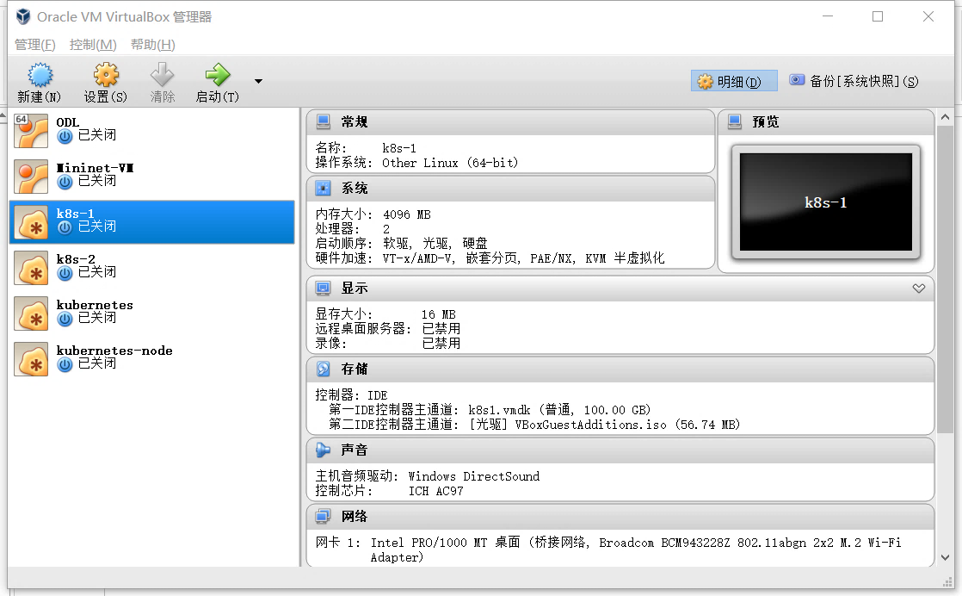
Kubernetes---Master 节点
Step 1：
hostnamectl set-hostname k8s-1
vi /etc/hosts
127.0.0.1 localhost localhost.localdomain localhost4 localhost4.localdomain4
::1 localhost localhost.localdomain localhost6 localhost6.localdomain6
192.168.43.2 k8s-1
192.168.43.3 k8s-2
Step2:
yum -y install docker
systemctl enable docker
systemctl restart docker
systemctl restart network
systemctl status docker
Step3:
vi /etc/selinux/config
SELINUX=disabled
systemctl restart network
Step4:
systemctl stop firewalld
systemctl disable firewalld
systemctl restart network
systemctl status firewalld
Step5:
[root@k8s-1 ~]#vi /etc/sysctl.conf
net.bridge.bridge-nf-call-ip6tables = 1
net.bridge.bridge-nf-call-iptables = 1
net.bridge.bridge-nf-call-arptables = 1
systemctl restart network
Step6:
reboot
Note:内存：2048M
CPU核心数：2
网络连接模式：桥接
[仅供参考]
对该节点做完预处理以后，开始安装Kubernetes的master节点 具体安装Log：
[root@k8s-1 ~]#tar –xzvf k8s-v1.7.3.tar.gz
[root@k8s-1 ~]# ./ k8s-v1.7.3/generate.sh
[root@k8s-1 ~]#cd / k8s-v1.7.3/output/master
[root@k8s-1 ~]#./init.sh
kubeadm join --token e35778.736fd8c0e78e6e5c 192.168.43.2:6443 ##用来在node节点上执行，以把该node节点加入到集群中。[这个在安装master的日志中显示]

Slide 5
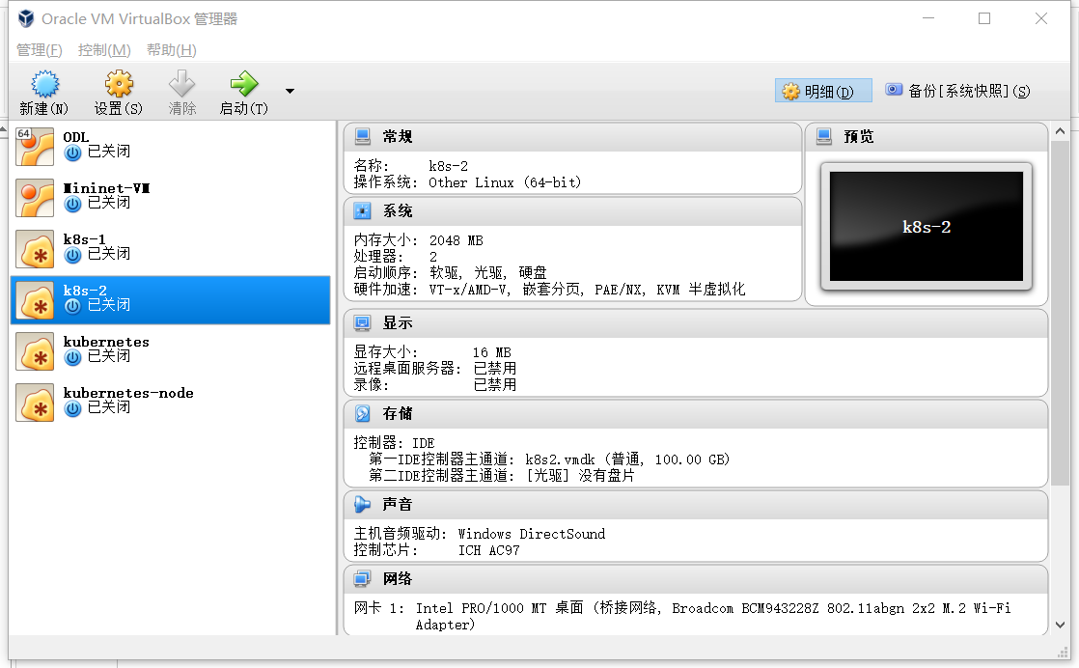
Kubernetes---Node 节点
Step 1：
hostnamectl set-hostname k8s-2
vi /etc/hosts
127.0.0.1 localhost localhost.localdomain localhost4 localhost4.localdomain4
::1 localhost localhost.localdomain localhost6 localhost6.localdomain6
192.168.43.2 k8s-1
192.168.43.3 k8s-2
Step2:
yum -y install docker
systemctl enable docker
systemctl restart docker
systemctl restart network
systemctl status docker
Step3:
vi /etc/selinux/config
SELINUX=disabled
systemctl restart network
Step4:
systemctl stop firewalld
systemctl disable firewalld
systemctl restart network
systemctl status firewalld
Step5:
[root@k8s-1 ~]#vi /etc/sysctl.conf
net.bridge.bridge-nf-call-ip6tables = 1
net.bridge.bridge-nf-call-iptables = 1
net.bridge.bridge-nf-call-arptables = 1
systemctl restart network
Step6:
reboot
Note:内存：2048M
CPU核心数：2
网络连接模式：桥接
[仅供参考]
对该节点做完预处理以后，开始安装Kubernetes的master节点 具体安装Log：
[root@k8s-1 ~]#tar –xzvf k8s-v1.7.3.tar.gz
[root@k8s-1 ~]# ./ k8s-v1.7.3/generate.sh
[root@k8s-1 ~]#cd / k8s-v1.7.3/output/node
[root@k8s-1 ~]#./init.sh
kubeadm join --token e35778.736fd8c0e78e6e5c 192.168.43.2:6443 ##用来在node节点上执行，以把该node节点加入到集群中。[这个在安装master的日志中显示]

Slide 6
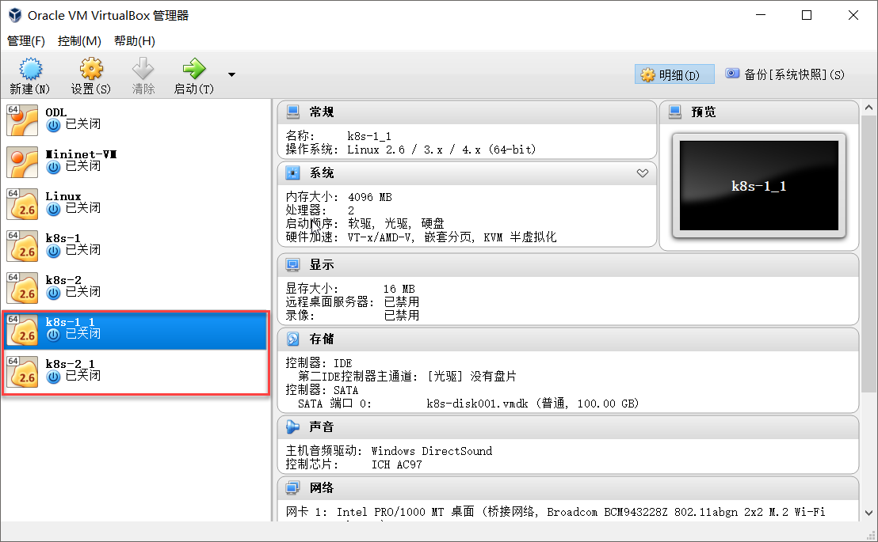
Kubernetes---Master & Node 节点[推荐使用]
前边给出的是分离式的安装方式，可自己定义。缺点是安装稍显复杂，基于此，这里给出了一个一键安装的方式。
封装虚机地址，访问链接：https://pan.baidu.com/s/1WD8gnULylryogkgGcQiHrw 密码：a17j
下载完成以后，直接导入VirtualBox
Note:
由于虚机中封装的地址为：
192.168.43.X/24，所以想要通过CRT
软件连接的，需要把自己的网络置
192.168.43.0/24网段内,其中手机热点是一个不错的选择。
突破百度网盘下载限速的解决方案：

Slide 7
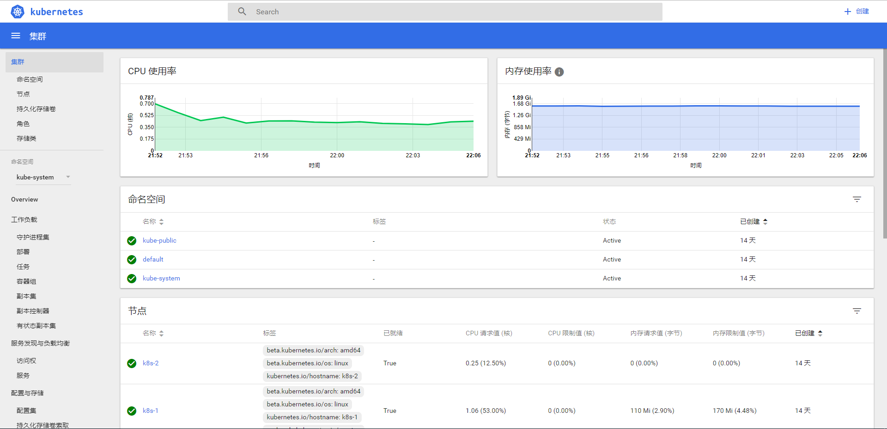
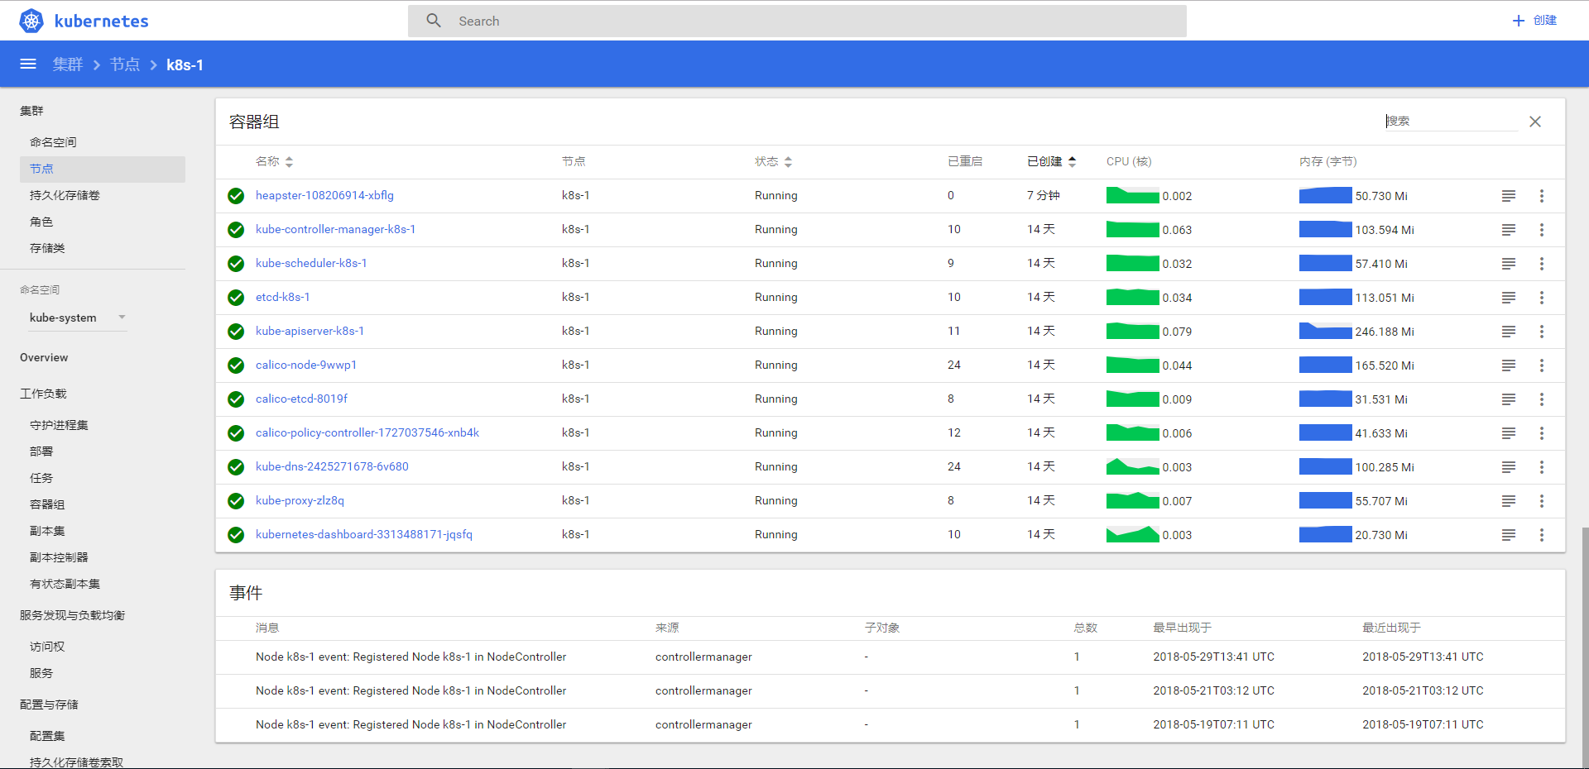
Kubernetes 检查集群状态是否正常[一]
Kubernetes dashboard：访问方式：master_ip:31000

Slide 8
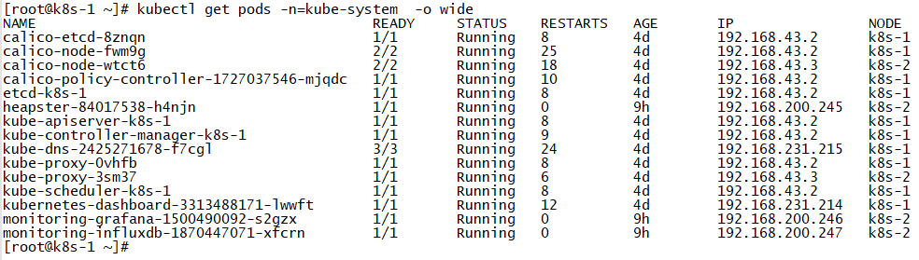
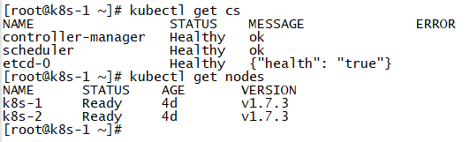
Kubernetes 检查集群状态是否正常[二]
检查系统级别的pod是否正常[不同的安装方式稍有不同，这里是把系统组件也容器化了]
Note：首先看系统级别的pod是否是Running。
再者查看node的状态是否为Ready的状态

Slide 9
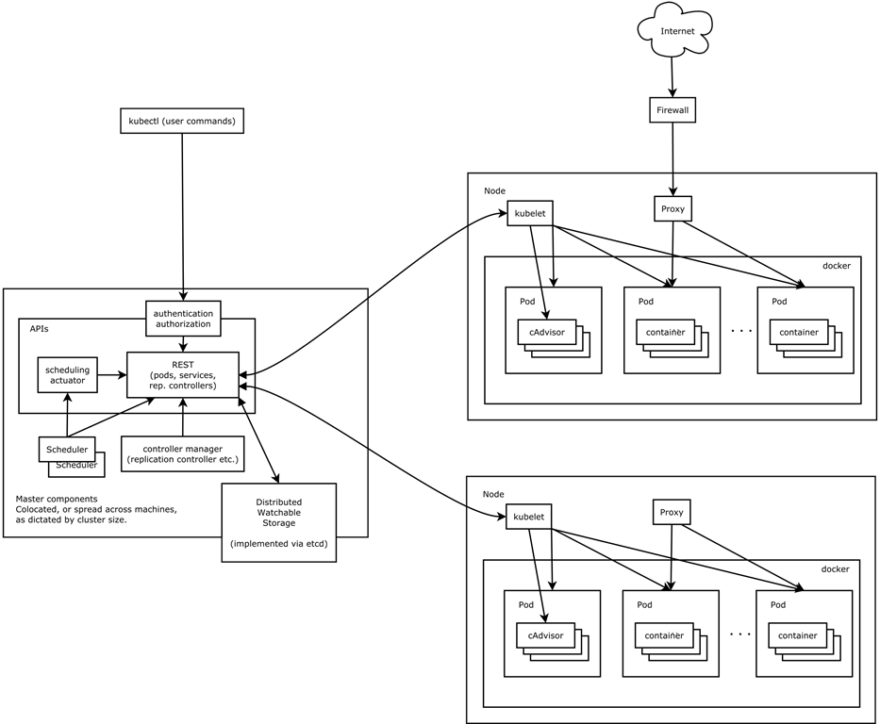
Kubernetes 设计架构
Kubernetes is an open-source system for automating deployment, scaling, and management of containerized applications.
典型的分布式架构

Slide 10
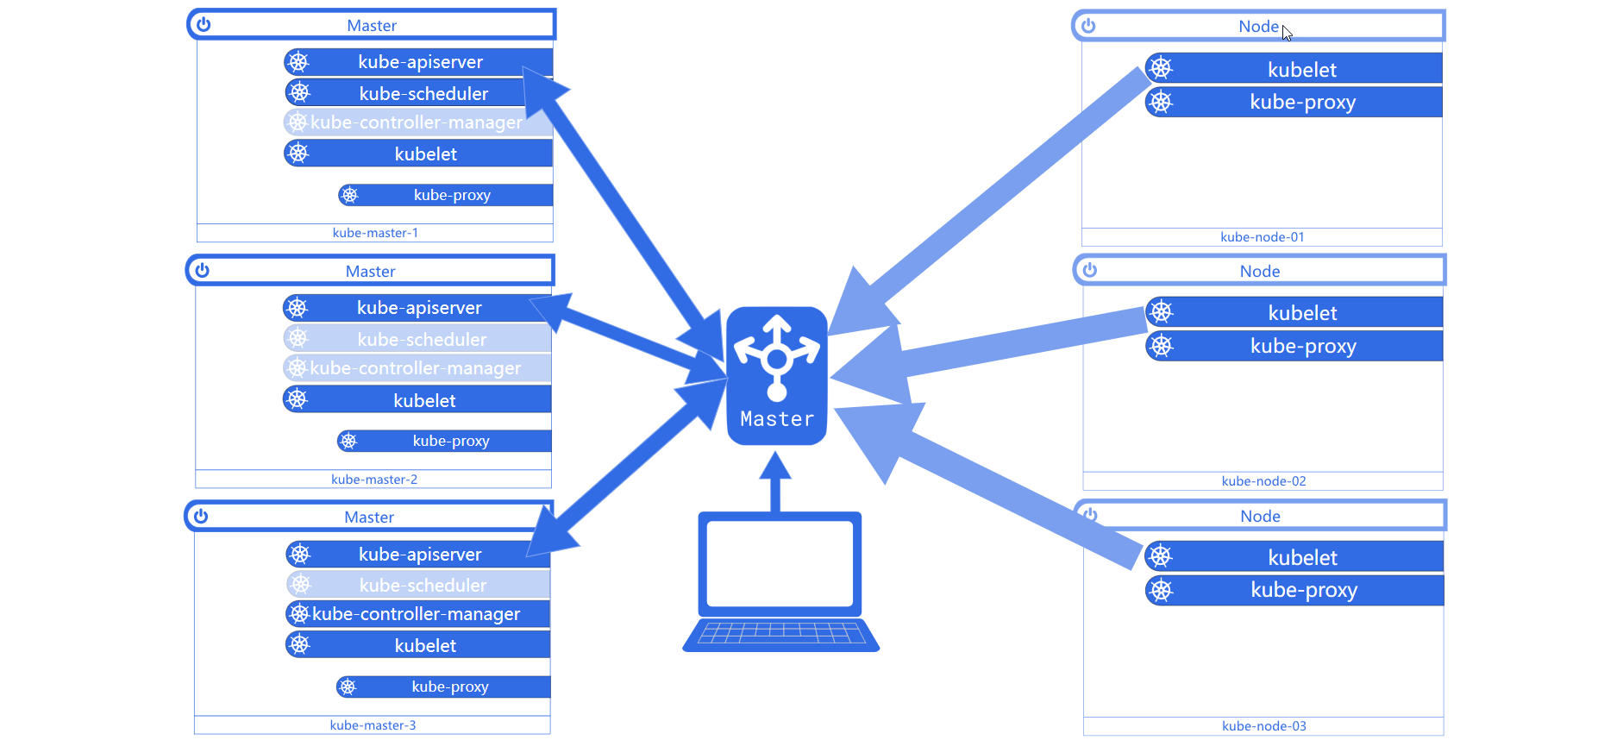
Kubernetes 各节点service
[root@k8s-1 ~]# kubectl get pods -n=kube-system -o wide | grep "kube-api"
kube-apiserver-k8s-1 1/1 Running 18 12d 192.168.43.2 k8s-1
Note：
Master：k8s-1
Node： k8s-2
[root@k8s-1 ~]# kubectl get pods -n=kube-system -o wide | grep "kube-scheduler"
kube-scheduler-k8s-1 1/1 Running 16 12d 192.168.43.2 k8s-1
[root@k8s-1 ~]# kubectl get pods -n=kube-system -o wide | grep "manager"
kube-controller-manager-k8s-1 1/1 Running 19 12d 192.168.43.2 k8s-1
[root@k8s-1 ~]# kubectl get pods -n=kube-system -o wide | grep "kube-proxy"
kube-proxy-dng1t 1/1 Running 15 12d 192.168.43.3 k8s-2
kube-proxy-zlz8q 1/1 Running 15 12d 192.168.43.2 k8s-1
[root@k8s-1 ~]# systemctl status kubelet
● kubelet.service - kubelet: The Kubernetes Node Agent
Loaded: loaded (/etc/systemd/system/kubelet.service; enabled; vendor preset: disabled)
Drop-In: /etc/systemd/system/kubelet.service.d
└─10-kubeadm.conf
Active: active (running) since Mon 2018-05-28 07:00:31 EDT; 1h 49min ago
Docs: http://kubernetes.io/docs/
Main PID: 656 (kubelet)
CGroup: /system.slice/kubelet.service
├─ 656 /usr/bin/kubelet --kubeconfig=/etc/kubernetes/kubelet.conf --require-kubeconfig=true --pod-manifest-path=/etc/kubernetes/manifests --allow-privileged=true --network-plugin=cni --cni-conf-dir=/etc/cni/net.d --cni-bin-dir=/opt/cni/bin --cluster-dns=10.96.0.10 --cluster-domain=cluster.local --authorization-mode=Webhook --client-ca-file=/etc/kubernetes/pki/ca.crt --cadvisor-port=0 --cgroup-driver=systemd
└─1438 journalctl -k -f
[root@k8s-2 ~]# systemctl status kubelet
● kubelet.service - kubelet: The Kubernetes Node Agent
Loaded: loaded (/etc/systemd/system/kubelet.service; enabled; vendor preset: disabled)
Drop-In: /etc/systemd/system/kubelet.service.d
└─10-kubeadm.conf
Active: active (running) since Mon 2018-05-28 07:00:58 EDT; 1h 5min ago
Docs: http://kubernetes.io/docs/
Main PID: 1469 (kubelet)
CGroup: /system.slice/kubelet.service
├─1469 /usr/bin/kubelet --kubeconfig=/etc/kubernetes/kubelet.conf --require-kubeconfig=true --pod-manifest-path=/etc/kubernetes/manifests --allow-privileged=true --network-plugin=cni --cni-conf-dir=/etc/cni/net.d --cni-bin-dir=/opt/cni/bin --cluster-dns=10.96.0.10 --cluster-domain=cluster.local --authorization-mode=Webhook --client-ca-file=/etc/kubernetes/pki/ca.crt --cadvisor-port=0 --cgroup-driver=systemd
└─1522 journalctl -k -f

Slide 11
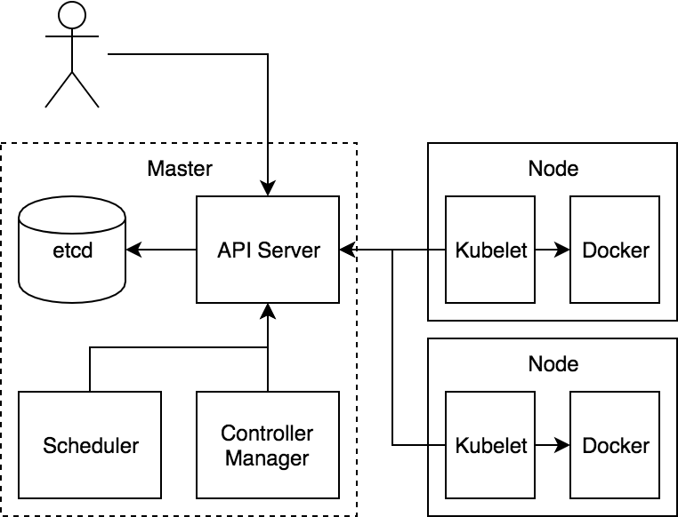
Kubernetes 核心组件
2.apiserver 提供了资源操作的唯一入口，并提供认证、授权、访问控制、API 注册和发现等机制
1.etcd 保存了整个集群的状态
6.Container runtime 负责镜像管理以及 Pod 和容器的真正运行（CRI）
3.scheduler 负责资源的调度，按照预定的调度策略将 Pod 调度到相应的机器上
7.kube-proxy 负责为 Service 提供 cluster 内部的服务发现和负载均衡
4.controller manager 负责维护集群的状态，比如故障检测、自动扩展、滚动更新等
5.kubelet 负责维护容器的生命周期，同时也负责 Volume（CVI）和网络（CNI）的管理

Slide 12
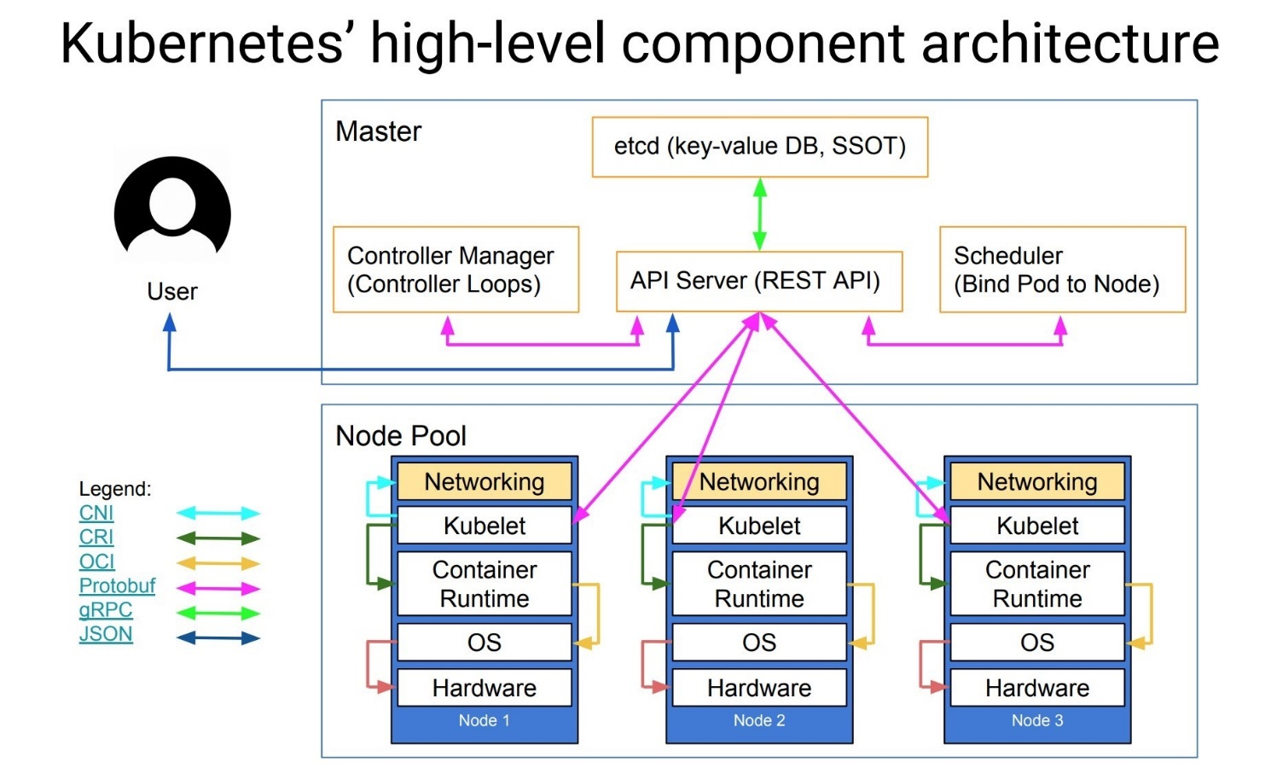
Kubernetes 组件之间通信
Kubernetes 多组件之间的通信原理：
apiserver 负责 etcd 存储的所有操作，且只有 apiserver 才直接操作 etcd 集群
apiserver 对内（集群中的其他组件）和对外（用户）提供统一的 REST API，其他组件均通过 apiserver 进行通信，controller manager、scheduler、kube-proxy 和 kubelet 等均通过 apiserver watch API 监测资源变化情况，并对资源作相应的操作。所有需要更新资源状态的操作均通过 apiserver 的 REST API 进行
apiserver 也会直接调用 kubelet API（如 logs, exec, attach 等）

Slide 13
Kubernetes 网络方案
 | Calico | Flannel | Weave | Docker Overlay Network
Network Model | Pure Layer-3 Solution | VxLAN or UDP Channel | VxLAN or UDP Channel | VxLAN
Application Isolation | Profile Schema | CIDR Schema | CIDR Schema | CIDR Schema
Protocol Support | TCP, UDP, ICMP & ICMPv6 | ALL | ALL | ALL
Name Service | No | No | Yes | No
Distributed Storage Requirements | Yes | Yes | No | Yes
Encryption Channel | No | TLS | NaCl Library | No
Partially Connected Network Support | No | No | Yes | No
Seperate vNIC for Container | No | No | Yes | yes
IP Overlap Support | No | Maybe | Maybe | Maybe
Container Subnet Restriction | No | No | Yes, configurable after start | Yes, not configurable after start
Kubernetes 网络模型
IP-per-Pod，每个 Pod 都拥有一个独立 IP 地址，Pod 内所有容器共享一个网络命名空间
集群内所有 Pod 都在一个直接连通的扁平网络中，可通过 IP 直接访问
所有容器之间无需 NAT 就可以直接互相访问
所有 Node 和所有容器之间无需 NAT 就可以直接互相访问
容器自己看到的 IP 跟其他容器看到的一样
Service cluster IP 尽可在集群内部访问，外部请求需要通过 NodePort、LoadBalance 或者 Ingress 来访问
Note：性能测试是一个罗生门，具体的网络方案还是得看实际应用场景，是私有云环境，公有云环境，还是混合云环境，有无SDN，节点数量，集群规模等等，最朴素的判断Underlay 网络性能确实优于 Overlay 网络，但是Overlay 较 Underlay 可以支持更多的二层网段，能更好地利用已有网络，以及有避免物理交换机 MAC 表耗尽等优势，所以在方案选型的时候需要综合考虑。

Slide 14
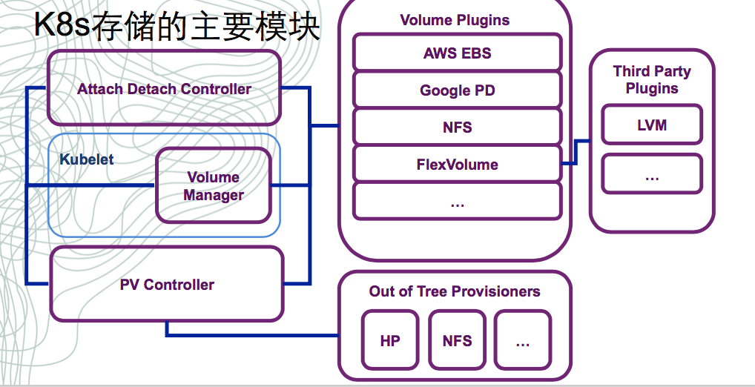
Kubernetes 存储方案
存储选型思考：
一般应用服务：应用级本身不做数据的冗余，为了数据的安全性，而且这类读写延迟高些也能接受（读写IO路径长，多副本机制，都会增加读写延迟），开源的主流使用ceph（默认采用三副本，设计优雅，理念也是自动化）
数据类服务：本身为了高可用而使用多副本冗余机制，通常对性能和延时有比较高的要求
简单方案可以采用如hostpath等本地存储方案，妥协点是数据无法迁移（当然，一般数据类系统 添加删除节点时，本身有负载均衡功能，所以可以通过 删除节点，添加新节点 这种“迁移”方式，迁移过程就是对服务有可能所影响）
使用网络块存储（block device）（性能高的SAN存储）: 跟平台解耦，灵活迁移，代价就是延时有些高，性能有些低（像couchbase 这类内存Nosql，数据在内存，通过异步刷新数据到磁盘 ，对磁盘读写延迟一些可以接受的）
Volume Plugins
存储提供的扩展接口, 包含了各类存储提供者的plugin实现。
实现自定义的Plugins 可以通过FlexVolume(K8s 1.8版本，目前算是过度方案)
kubernetes 1.9以后可能推荐CSI（Container Storage Interface）用方式来实现。

Slide 15
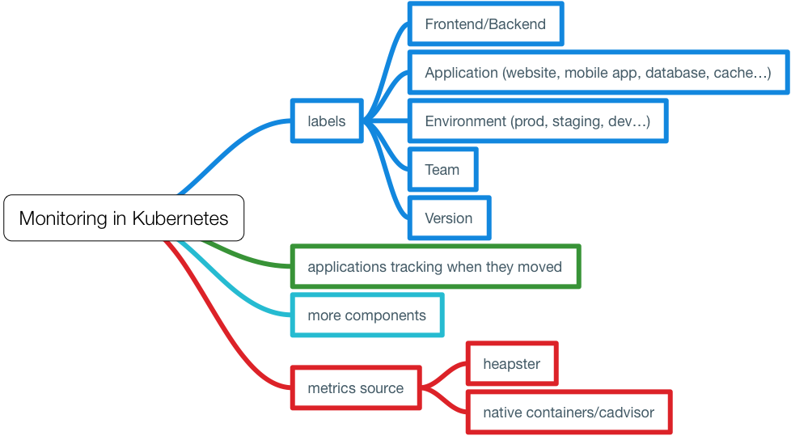
Kubernetes 监控方案
目前流行的集中监控方案均在飞速的发展，比如：Prometheus，cAdvisor，InfluxDB,，Grafana,，Heapster。当前较为流行的监控架构如下：
prometheus
cAdvisor
Satellite
Istio
Influxdb
Heapster
For more information：https://github.com/hackstoic/kubernetes_practice/blob/master/%E7%9B%91%E6%8E%A7%E4%B8%8E%E6%97%A5%E5%BF%97.md

Slide 16
Kubernetes 主要相关概念
Pods
在Kubernetes系统中，调度的最小颗粒不是单纯的容器，而是抽象成一个Pod，Pod是一个可以被创建、销毁、调度、管理的最小的部署单元。把相关的一个或多个容器（Container）构成一个Pod，通常Pod里的容器运行相同的应用。Pod包含的容器运行在同一个Minion(Host)上，看作一个统一管理单元，共享相同的volumes和network namespace/IP和Port空间。
Services
Services也是Kubernetes的基本操作单元，是真实应用服务的抽象，每一个服务后面都有很多对应的容器来支持，通过Proxy的port和服务selector决定服务请求传递给后端提供服务的容器，对外表现为一个单一访问地址，外部不需要了解后端如何运行，这给扩展或维护后端带来很大的好处。
Replication Controllers
Replication Controller，理解成更复杂形式的pods，它确保任何时候Kubernetes集群中有指定数量的pod副本(replicas)在运行，如果少于指定数量的pod副本(replicas)，Replication Controller会启动新的Container，反之会杀死多余的以保证数量不变。Replication Controller使用预先定义的pod模板创建pods，一旦创建成功，pod 模板和创建的pods没有任何关联，可以修改 pod 模板而不会对已创建pods有任何影响，也可以直接更新通过Replication Controller创建的pods。对于利用 pod 模板创建的pods，Replication Controller根据 label selector 来关联，通过修改pods的label可以删除对应的pods。
Labels
service和replication Controller只是建立在pod之上的抽象，最终是要作用于pod的，那么它们如何跟pod联系起来呢？这就引入了label的概念：label其实很好理解，就是为pod加上可用于搜索或关联的一组key/value标签，而service和replication Controller正是通过label来与pod关联的。为了将访问Service的请求转发给后端提供服务的多个容器，正是通过标识容器的labels来选择正确的容器；Replication Controller也使用labels来管理通过 pod 模板创建的一组容器，这样Replication Controller可以更加容易，方便地管理多个容器。

Slide 17
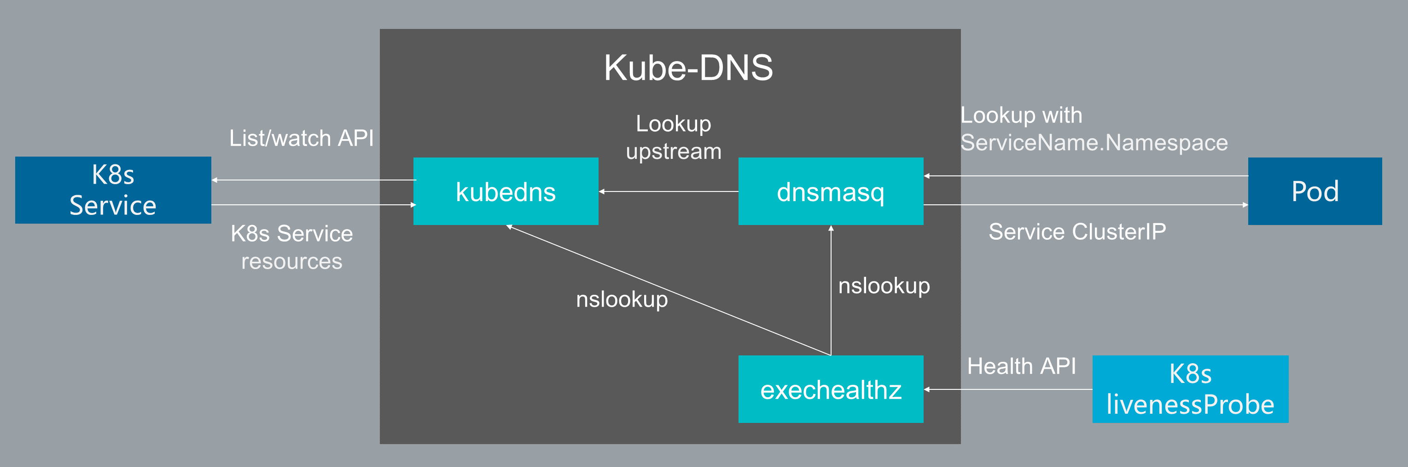
Kubernetes 服务发现
基于云平台构建的微服务架构的应用，由于频繁的扩缩容和更新升级，微服务的网络标识经常会动态变化，因此需要引入服务发现机制
服务发现的实现方式：云平台内置的服务发现组件、自建服务发现系统（如Etcd、ZooKeeper、
Consul）、微服务框架（如SpringCloud Eureka）
Kubernetes通过集群内部的DNS服务(Kube-DNS)，配合Service，实现服务发现
实现原理： Kubernetes将Service的名称当做域名注册到Kube-DNS中，通过DNS服务完成
Service名称到Service的ClusterIP的解析，因此通过Service的名称就可以访问其提供的服务
[root@k8s-1 ~]# kubectl get svc --namespace=kube-system | grep dns
kube-dns 10.96.0.10 <none> 53/UDP,53/TCP 20d
[root@k8s-1 ~]# kubectl get pods -n=kube-system -o wide | grep dns
kube-dns-2425271678-6v680 3/3 Running 60 19d 192.168.231.249 k8s-1

Slide 18
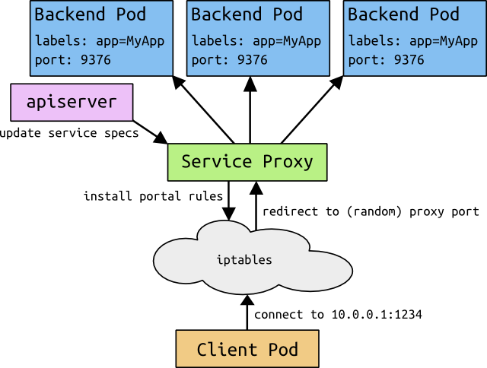
Kubernetes 微服务访问
Service 是对一组提供相同功能的 Pods 的抽象，并为它们提供一个统一的入口。借助 Service，应用可以方便的实现服务发现与负载均衡，并实现应用的零宕机升级。Service 通过标签来选取服务后端，一般配合 Replication Controller 或者 Deployment 来保证后端容器的正常运行。这些匹配标签的 Pod IP 和端口列表组成 endpoints，由 kube-proxy 负责将服务 IP 负载均衡到这些 endpoints 上。
Service 的四种类型：
③：LoadBalancer：在 NodePort 的基础上，借助 cloud provider 创建一个外部的负载均衡器，并将请求转发到 <NodeIP>:NodePort
①：Cluster IP：默认类型，自动分配一个仅 cluster 内部可以访问的虚拟 IP
④：ExternalName：将服务通过 DNS CNAME 记录方式转发到指定的域名（通过 spec.externlName 设定）。需要 kube-dns 版本在 1.7 以上。
②：Node Port：在 Cluster IP 基础上为 Service 在每台机器上绑定一个端口，这样就可以通过 <Node IP>:Node Port 来访问该服务。

Slide 19
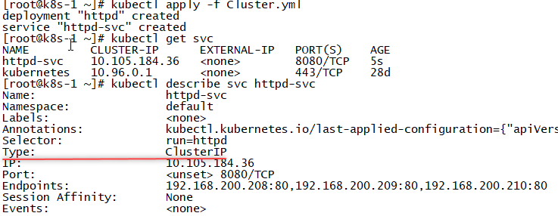
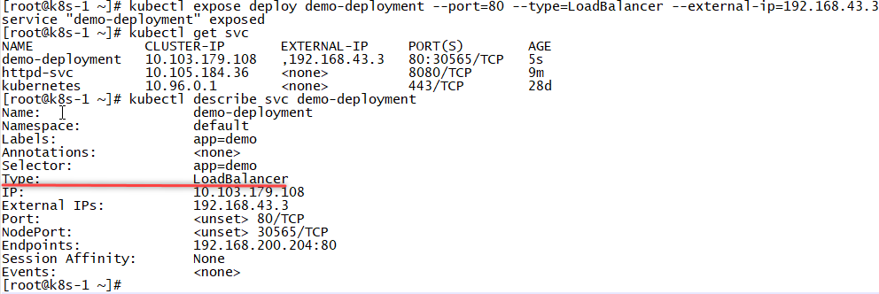
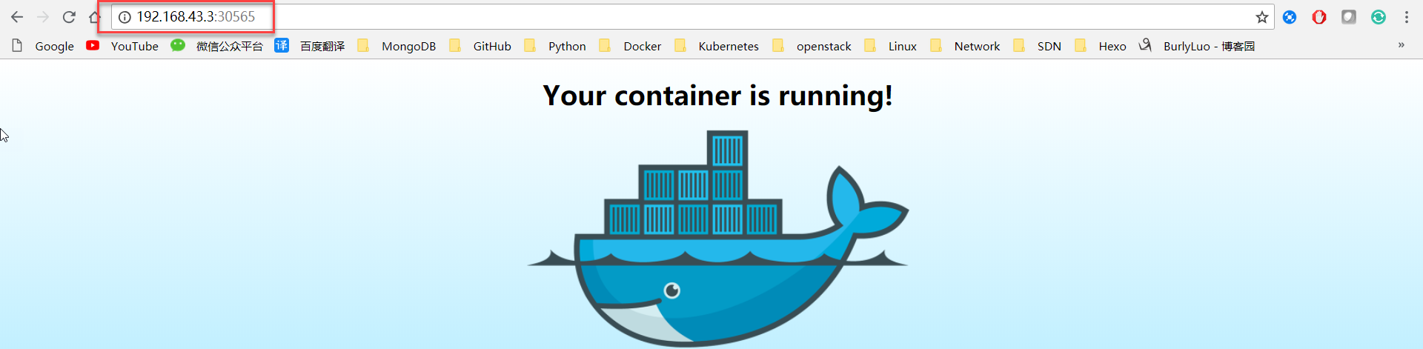
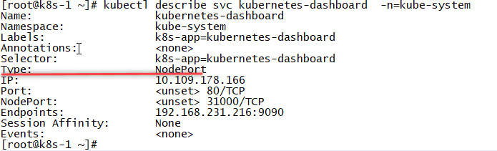
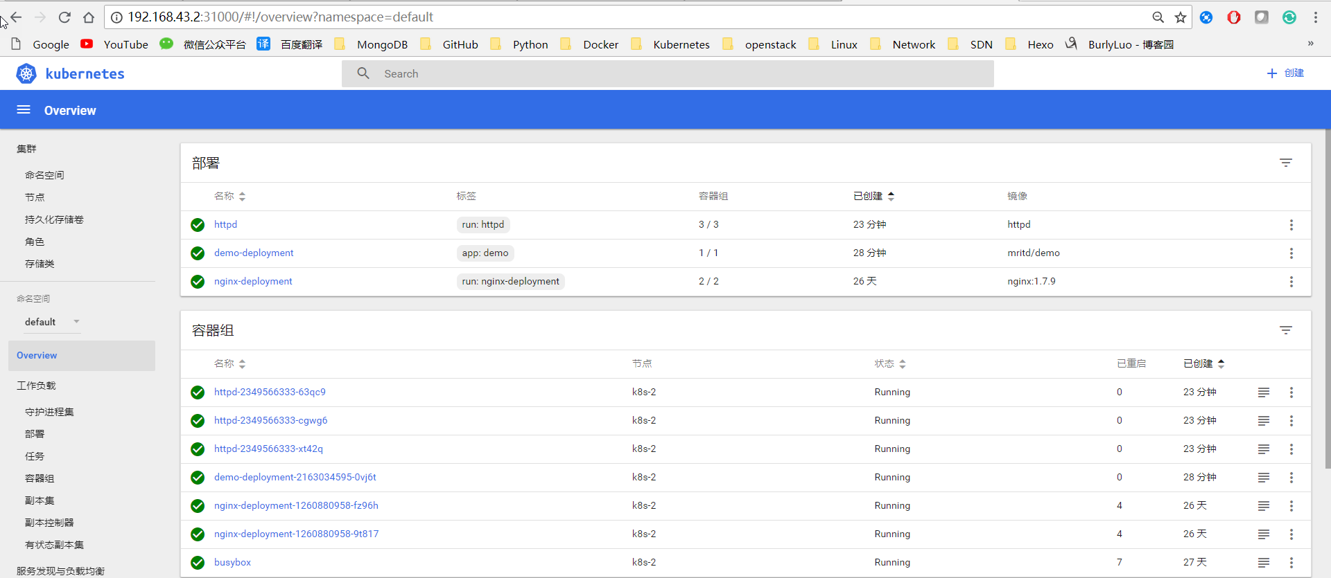
Kubernetes之微服务访问方式[举例]
Cluster IP
LoadBalancer
[root@k8s-1 ~]# curl 10.105.184.36:8080
<html><body><h1>It works!</h1></body></html>
Service
Node Port
ExternalName
ExternalName Service 是 Service 的特例，它没有 selector，也没有定义任何的端⼝和 Endpoint。 相反地，对于运⾏在集群外部的服务，它通过返回该外部服务的别名这种⽅式来提供服务
https://blog.csdn.net/ismr_m/article/details/52960205

Slide 20
Kubernetes Service更新方案[Rolling-update]
传统的升级更新，是先将服务全部下线，业务停止后再更新版本和配置，然后重新启动并提供服务。这样的模式已经完全不能满足“时代的需要”了。在并发化、高可用系统普及的今天，服务的升级更新至少要做到“业务不中断”。而滚动更新(Rolling-update)恰是满足这一需求的一种系统更新升级方案。
apiVersion: extensions/v1beta1
kind: Deployment
metadata:
name: frontend
spec:
minReadySeconds: 5
strategy:
type: RollingUpdate
rollingUpdate:
maxSurge: 3
maxUnavailable: 2
replicas: 25
template:
metadata:
labels:
app: guestbook
tier: frontend
spec:
containers:
- name: php-redis
image: gcr.io/google-samples/gb-frontend:v4
resources:
requests:
cpu: 100m
memory: 100Mi
env:
- name: GET_HOSTS_FROM
value: dns
ports:
- containerPort: 80
.spec.minReadySeconds: 新创建的Pod状态为Ready持续的时间至少为.spec.minReadySeconds才认为Pod Available(Ready)
.spec.strategy.rollingUpdate.maxSurge： specifies the maximum number of Pods that can be created over the desired number of Pods. The value cannot be 0 if MaxUnavailable is 0.[当为小数的时候，向上取整]
.spec.strategy.rollingUpdate.maxUnavailable: specifies the maximum number of Pods that can be unavailable during the update process. The value cannot be 0 if maxSurge is 0.[当为小数的时候，向下取整]
原则：
desired pods number - maxUnavailable≤ Available(Ready) Pods ≤desired pods number + maxSurge
Case：
V1
Rollout
V2
V3
V1 到 V2的未完成，又触发了到V3的。此时该如何处理？
?
Rollout
逻辑是：先把已出现的V2升级到V3，然后把剩余V1升级到V3
Not Complete
Note：A Deployment’s rollout is triggered if and only if the Deployment’s pod template (that is, .spec.template) is changed, for example if the labels or container images of the template are updated. Other updates, such as scaling the Deployment, do not trigger a rollout.
For more information：https://kubernetes.io/docs/concepts/workloads/controllers/deployment/#rolling-back-a-deployment

Slide 21
Kubernetes 微服务优势
1.提升迭代效率
与传统单体架构应用不同，每个微服务都可以独立发布。可作为独立的组件进行编译和部署。
升级代价小，大大提升了升级的效率，使需求响应的时间周期缩短。
2.弹性扩展
单体架构紧耦合，而微服务为模块化结构，微服务之间为松耦合状态。
在应用扩展时候，仅需要扩展有瓶颈的业务，有利于应用的模块化扩展。
3.容错能力
单体架构应用架构在同一个进程中实现，如若一个功能的Bug，可能造成整体退出。而微服务可实现进程级别的隔离
每个服务是自治的，单个服务的异常通常不会导致整体业务的崩溃。
4.丰富的技术栈
更具业务需求，不同的服务可以更具业务类型实现灵活的技术选型[计算密集，I/O密集]
不同的微服务可以依赖不同的编程语言，开发框架，以及数据存储技术，针对不同的微服务可选择合适的技术栈
5.提高组织效率
每一个微服务可独立由Team来开发，相互依赖的所有方定义好输出和输入，可大大降低沟通的成本。
使得组织的效率大大的增加
目前kubernetes出于快速发展的时期，并成为PaaS事实标准。所以会有越来越多的开发者涌入社区，可以促使一些问题和bug在短期内得到解决。并且提供诸多场景下的解决方案，使用者可有多重选择。

Slide 22
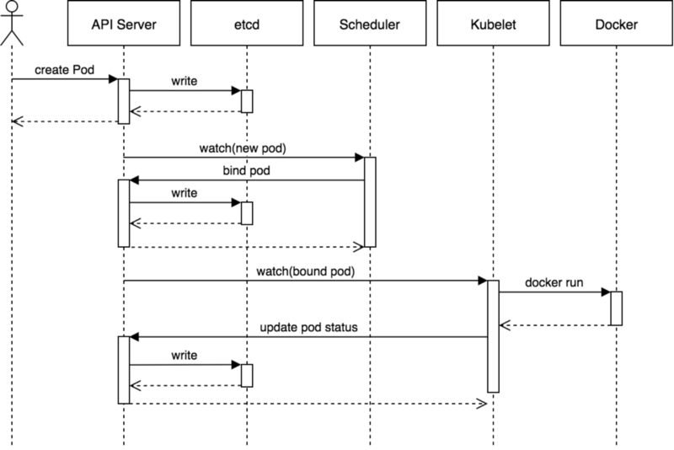
Kubernetes Pod
典型的Pod创建的流程
1.用户通过 REST API 创建一个 Pod
3.scheduluer 检测到未绑定 Node 的 Pod，开始调度并更新 Pod 的 Node 绑定
2.apiserver 将其写入 etcd
4. kubelet 检测到有新的 Pod 调度过来，通过 container runtime 运行该 Pod
5. kubelet 通过 container runtime 取到 Pod 状态，并更新到 apiserver 中

Slide 23
Kubernetes Pod Example
apiVersion: apps/v1beta1
kind: Deployment
metadata:
name: httpd
spec:
replicas: 3
template:
metadata:
labels:
run: httpd
spec:
containers:
- name: httpd
image: httpd
ports:
- containerPort: 80
apiVersion: apps/v1beta1 ①：版本
kind: Deployment ②：pod 类型
metadata: ③：元数据
name: httpd
spec:
replicas: 3 ④：副本集的数量
template:
metadata:
labels: ⑤：标签列表
run: httpd
spec:
containers:
- name: httpd
image: httpd
ports:
- containerPort: 80
创建pods：
[root@k8s-1 ~]# kubectl apply –f http.yml

Slide 24
Kubernetes Pod异常后排查思路
Troubleshooting and Debugging Commands:
describe | Show details of a specific resource or group of resources
logs | Print the logs for a container in a pod
attach | Attach to a running container
exec | Execute a command in a container
port-forward | Forward one or more local ports to a pod
proxy | Run a proxy to the Kubernetes API server
cp | Copy files and directories to and from containers.
auth | Inspect authorization
1.1.如果在pod的孵化的过程中出现了失败，此时使用 kubectl describe pods pod_id –n=xxx,信息会清楚的打印出来，可作为判断依据
Node-Selectors: nodetype=vlr
Tolerations: node.alpha.kubernetes.io/notReady:NoExecute
node.alpha.kubernetes.io/unreachable:NoExecute
node.kubernetes.io/disk-pressure:NoSchedule
node.kubernetes.io/memory-pressure:NoSchedule
Events:
Type Reason Age From Message
---- ------ ---- ---- -------
Warning MissingClusterDNS 4m (x24058 over 20d) kubelet, 172.24.16.122 kubelet does not have ClusterDNS IP configured and cannot create Pod using "ClusterFirst" policy. Falling back to DNSDefault policy.
[root@cbam-2475aa56d4a44907889bf9d2058-oam-node-1 ~]# 】
1.2.如果在pod的孵化成功，那么在运行的过程中出现问题，此时采用kubectl logs -f pod_id
1.3.如果在pod的孵化成功，需要进去看pod的具体情况，此时采用kubectl exec -it pod_id bash|ash|sh来查看

Slide 25
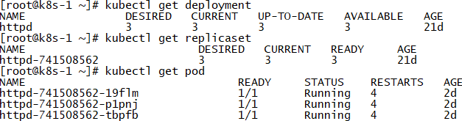
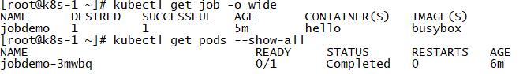
Kubernetes pod生命周期管理
Kubernetes 通过各种 Controller 来管理 Pod 的生命周期。为了满足不同业务场景，Kubernetes 开发了 Deployment、ReplicaSet、DaemonSet、StatefuleSet、Job 等多种 Controller。
①：Deployment
Deployment来创建ReplicaSet，ReplicaSet在后台创建pod。
③StatefuleSet
StatefuleSet
lifecycle
②：DaemonSet
DaemonSet 确保全部（或者⼀些）Node 上运⾏⼀个 Pod 的副本。当有Node 加⼊集群时，也会为他们新增⼀个 Pod 。当有 Node 从集群移除时，这些 Pod 也会被回收。删除 DaemonSet 将会删除它创建的所有Pod。
④：Job
容器按照持续运行的时间可分为两类：服务类容器和工作类容器
工作类容器则是一次性任务，比如批处理程序，完成后容器就退出。
应用场景：
在集群的每个节点上运行存储 Daemon，比如 glusterd 或 ceph。
在每个节点上运行日志收集 Daemon，比如 flunentd 或 logstash。
在每个节点上运行监控 Daemon，比如 Prometheus Node Exporter 或 collectd。
job pod的template的RestartPolicy只能指定Never或OnFailure，当job未完成的情况下：
* 如果RestartPolicy指定Never，则job会在pod出现故障时创建新的pod，且故障pod不会消失。.status.failed加1。
* 如果RestartPolicy指定OnFailure，则job会在pod出现故障时其内部重启容器，而不是创建pod。.status.failed不变。

Slide 26
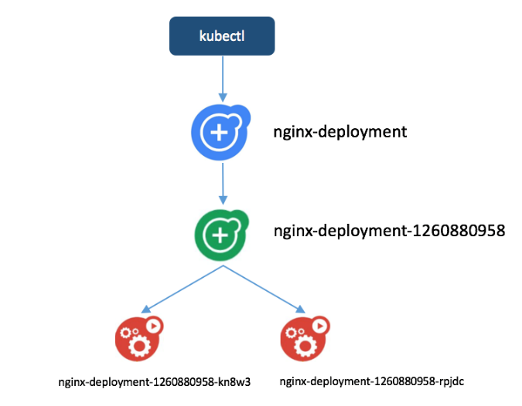
Kubernetes pod生命周期管理[NATS]
Deployment
StatefuleSet
NTAS中暂时未找到此种Controller
DaemonSet
Job
应用场景：
在集群的每个节点上运行存储 Daemon，比如 glusterd 或 ceph。
在每个节点上运行日志收集 Daemon，比如 flunentd 或 logstash。
在每个节点上运行监控 Daemon，比如 Prometheus Node Exporter 或 collectd。
job pod的template的RestartPolicy只能指定Never或OnFailure，当job未完成的情况下：
* 如果RestartPolicy指定Never，则job会在pod出现故障时创建新的pod，且故障pod不会消失。.status.failed加1。
* 如果RestartPolicy指定OnFailure，则job会在pod出现故障时其内部重启容器，而不是创建pod。.status.failed不变。

Slide 27

Kubernetes package manager
Helm is the best way to find, share, and use software built for Kubernetes.
随着业务容器化与向微服务架构转变，通过分解巨大的单体应用为多个服务的方式，分解了单体应用的复杂性，使每个微服务都可以独立部署和扩展，实现了敏捷开发和快速迭代和部署。但任何事情都有两面性，虽然微服务给我们带来了很多便利，但由于应用被拆分成多个组件，导致服务数量大幅增加，对于Kubernetest编排来说，每个组件有自己的资源文件，并且可以独立的部署与伸缩，这给采用Kubernetes做应用编排带来了诸多挑战：
1.管理、编辑与更新大量的K8s配置文件
2.部署一个含有大量配置文件的复杂K8s应用
3.分享和复用K8s配置和应用
4.参数化配置模板支持多个环境
5.管理应用的发布：回滚、diff和查看发布历史
6.控制一个部署周期中的某一些环节
7.发布后的验证
催生
利用Kubernetes部署一个应用，需要Kubernetes原生资源文件如deployment、replicationcontroller、service或pod 等。而对于一个复杂的应用，会有很多类似上面的资源描述文件，如果有更新或回滚应用的需求，可能要修改和维护所涉及的大量资源文件，且由于缺少对发布过的应用版本管理和控制，使Kubernetes上的应用维护和更新等面临诸多的挑战，而Helm可以帮我们解决这些问题。
Helm把Kubernetes资源(比如deployments、services或 ingress等) 打包到一个chart中，而chart被保存到chart仓库。通过chart仓库可用来存储和分享chart。Helm使发布可配置，支持发布应用配置的版本管理，简化了Kubernetes部署应用的版本控制、打包、发布、删除、更新等操作。

Slide 28
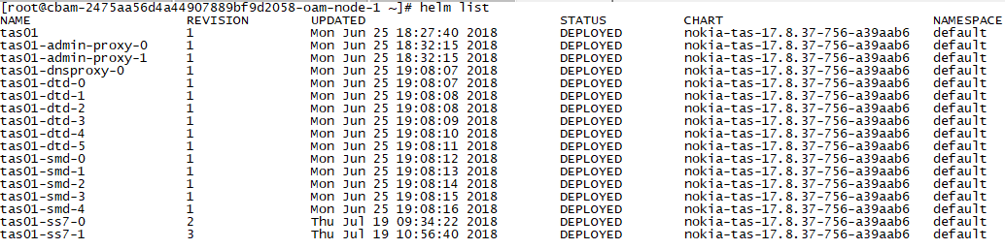
Kubernetes package manager [NTAS-helm]
利用Kubernetes部署一个应用，需要Kubernetes原生资源文件如deployment、replicationcontroller、service或pod 等。而对于一个复杂的应用，会有很多类似上面的资源描述文件，如果有更新或回滚应用的需求，可能要修改和维护所涉及的大量资源文件，且由于缺少对发布过的应用版本管理和控制，使Kubernetes上的应用维护和更新等面临诸多的挑战，而Helm可以帮我们解决这些问题。
Helm把Kubernetes资源(比如deployments、services或 ingress等) 打包到一个chart中，而chart被保存到chart仓库。通过chart仓库可用来存储和分享chart。Helm使发布可配置，支持发布应用配置的版本管理，简化了Kubernetes部署应用的版本控制、打包、发布、删除、更新等操作。

Slide 29
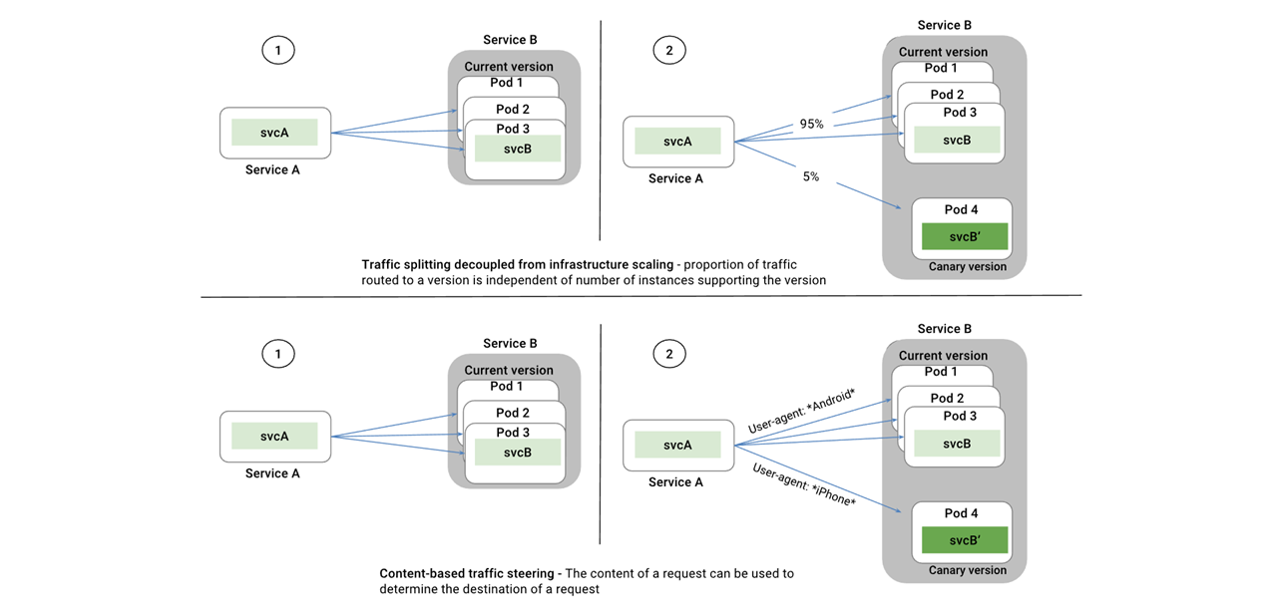
Service Mesh
Service Mesh 是一个基础设施层，用于处理服务间通信。云原生应用有着复杂的服务拓扑，Service Mesh 保证请求可以在这些拓扑中可靠地穿梭。在实际应用当中，Service Mesh 通常是由一系列轻量级的网络代理组成的，它们与应用程序部署在一起，但应用程序不需要知道它们的存在。目前代表性的有：Istio && Linkerd
https://istio.io/
https://linkerd.io/

